Slide 1
Historické územia a tradície

Slide 2
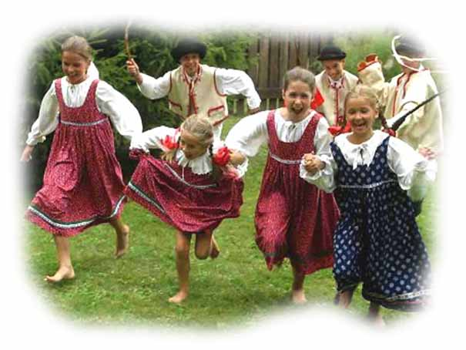
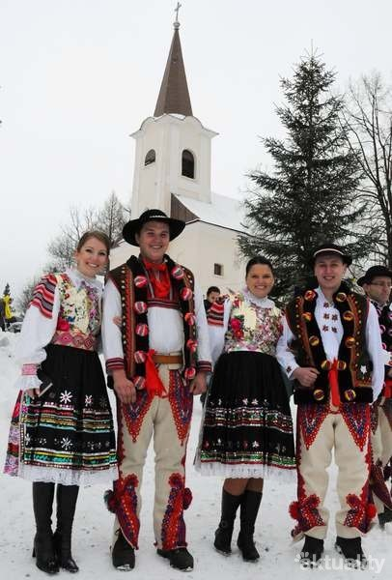
► územie SR sa oddávna členilo na menšie územné celky
→ vyčlenené na základe povrchových celkov
( kotliny, doliny, pohoria)
► tieto územné celky mali spoločné tradície, históriu, odev...

Slide 3
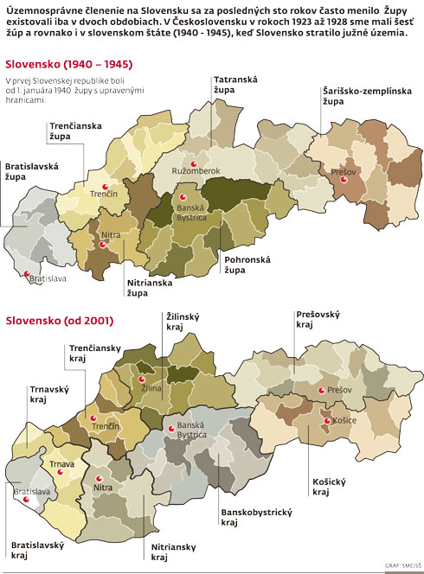
► menšie celky boli súčasťou väčších územných celkov ► na našom území sa striedali župy, stolice, vojenské dištrikty , komitáty

Slide 4
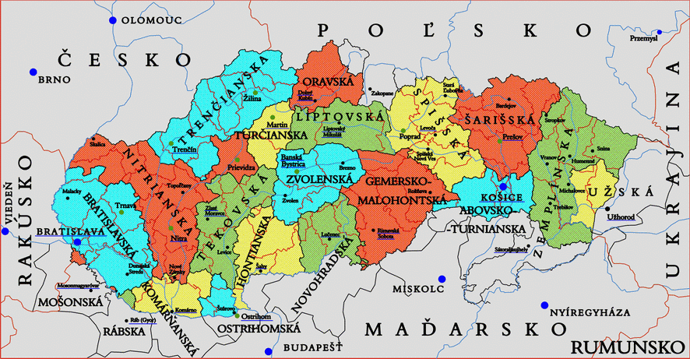
► 10 - 13. st = komitáty
► 13 - 19. st = stolice
► 19 st - r. 1928 =župy
► r. 1928 = zrušili sa župy, ostali len okresy
► po 2 sv. vojne sa správa niekoľkokrát menila
► r. 1996 = 8 krajov, 79 okresov
Mapa žúp na Slovensku

Slide 5
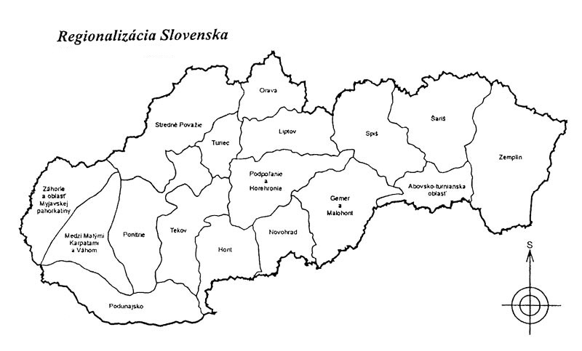
- podľa tradícií a spoločného odevu sa vytvorili regióny

Slide 6
Regióny
► východné Slovensko = Zemplín, Šariš, Abov, Spiš
► severné Slovensko = Liptov, Orava, Kysuce
► južné Slovensko = Gemer, Novohrad, Hont, Malohont, Pohronie
► stredné Slovensko = Turiec, Horehronie, Horná Nitra
► západné Slovensko = Záhorie, Poddunajsko, Ponitrie, Tekov

Slide 7
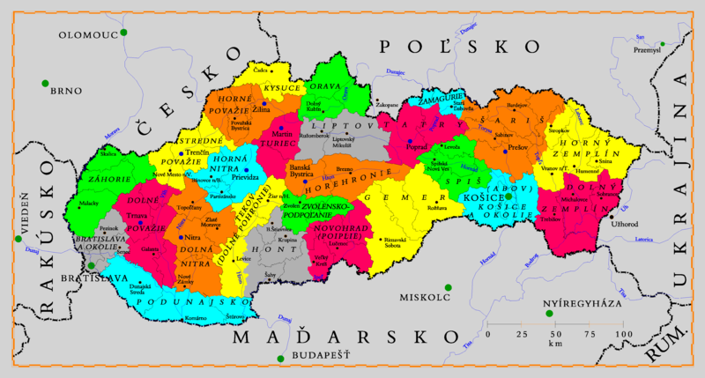
Tradičné regióny Slovenska

Slide 8
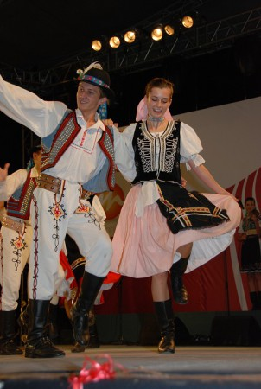
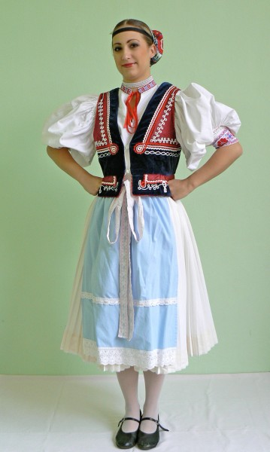
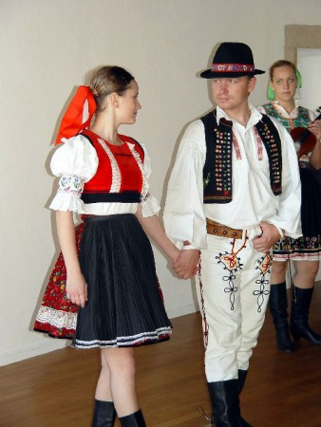
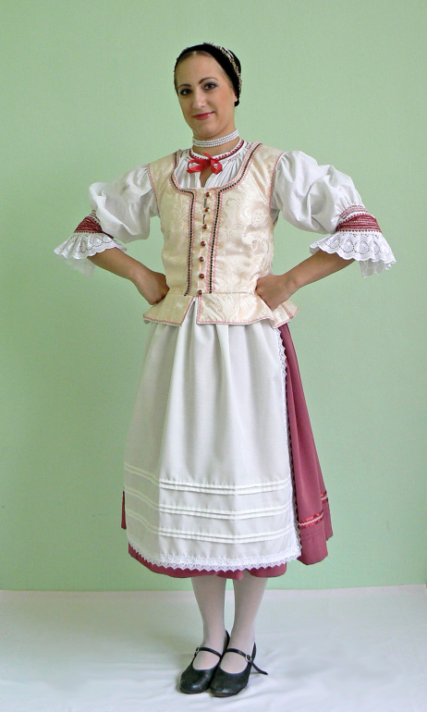
Abov
Zemplín
Šariš
Spiš

Slide 9
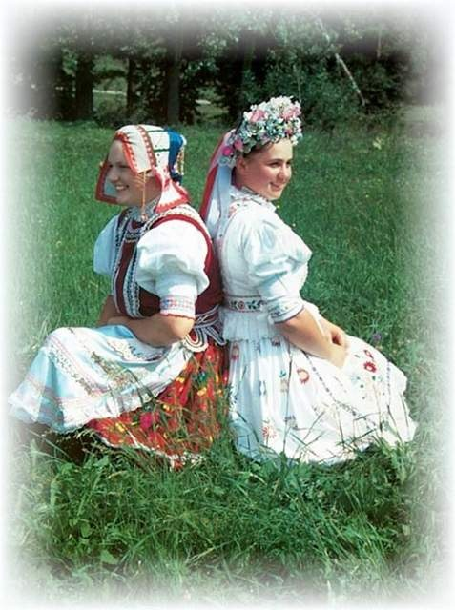
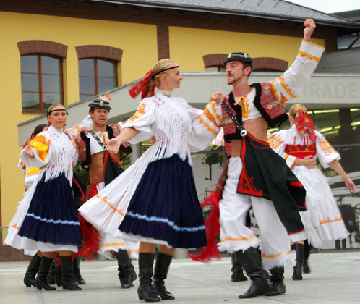
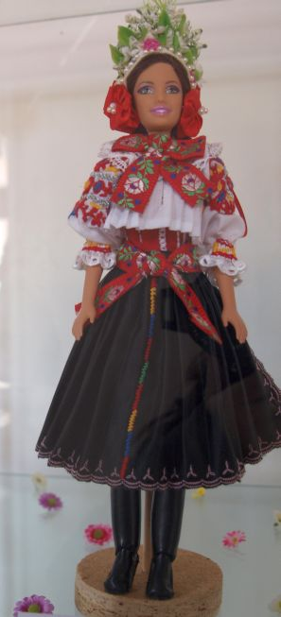
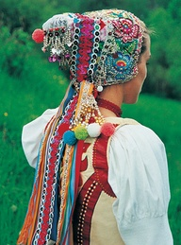
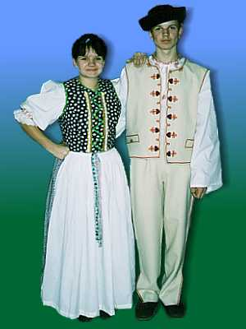
Gemer
Detva
Novohrad
Telgárt
Liptov

Slide 10
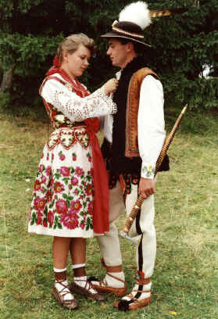
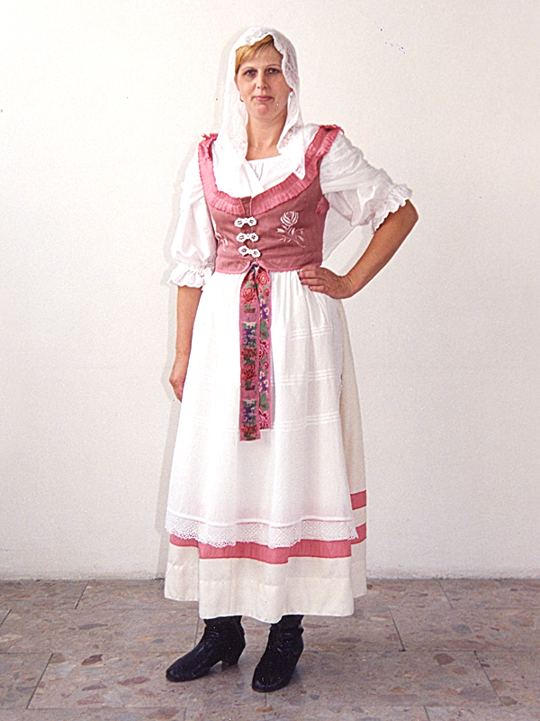
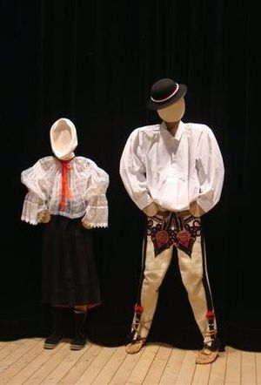
Orava
Turiec
Kysuce

Slide 11
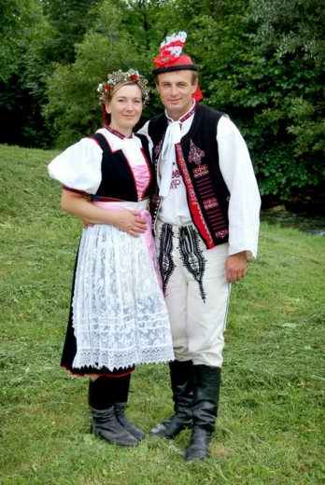
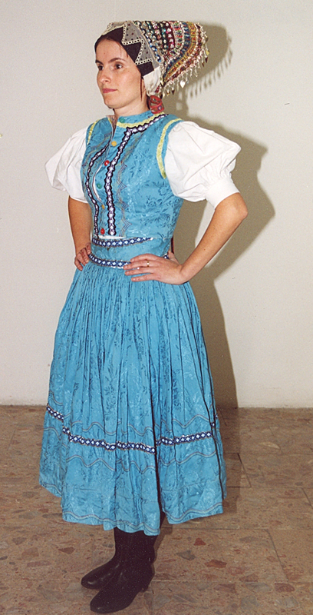
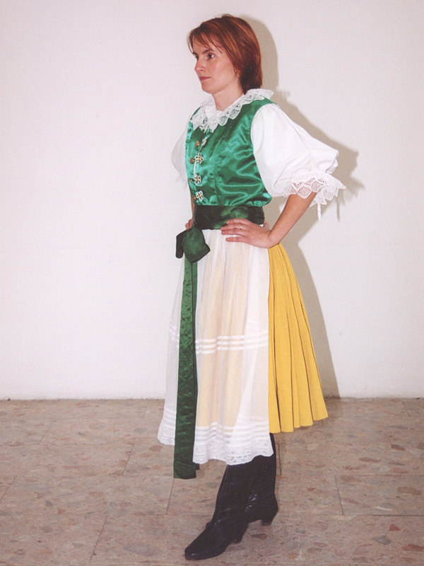
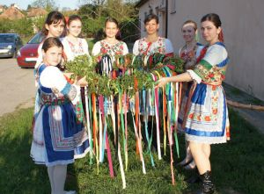
Považie
Tekov
Nitra
Záhorie

Slide 12
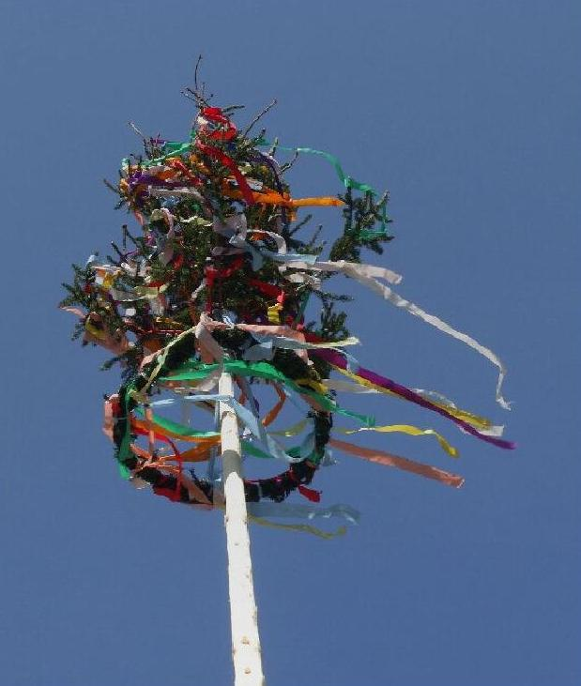
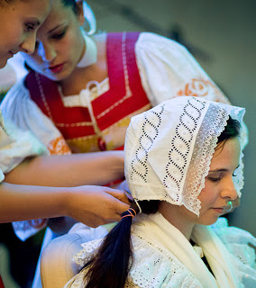
► každý región má typické zvyky, tradície, sviatky, obrady, jedlo
► stavby - nepálená hlina
- drevo - drevené kostoly
- kameň - hrady, zámky, kaplnky, kaštiele

Slide 13
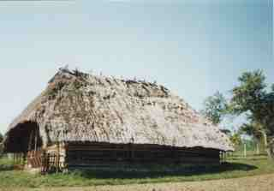
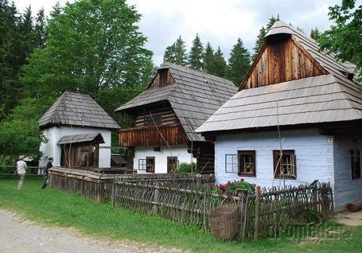
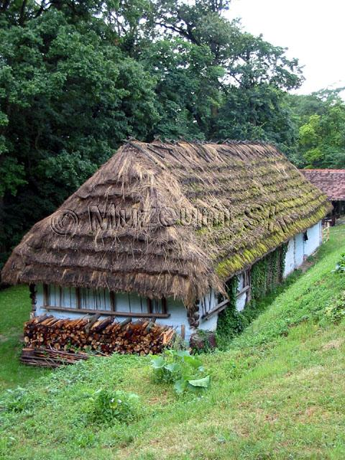
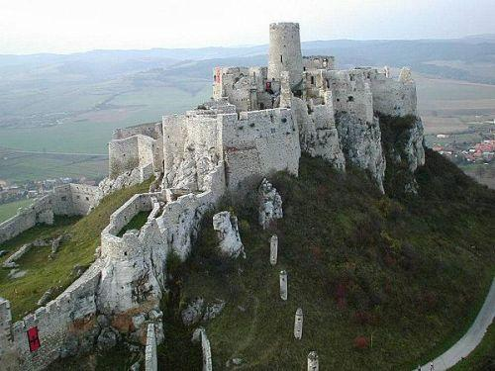
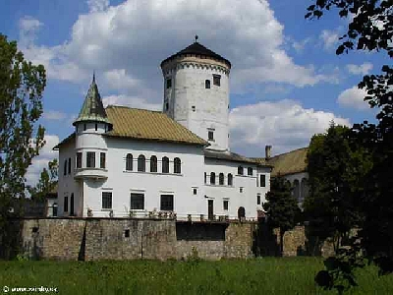
Biele Karpaty
Jahodnícky háj pri Martine
Spišský hrad
Budatínsky zámok
Vihorlatské múzeum -Skanzen Humenné

Slide 14
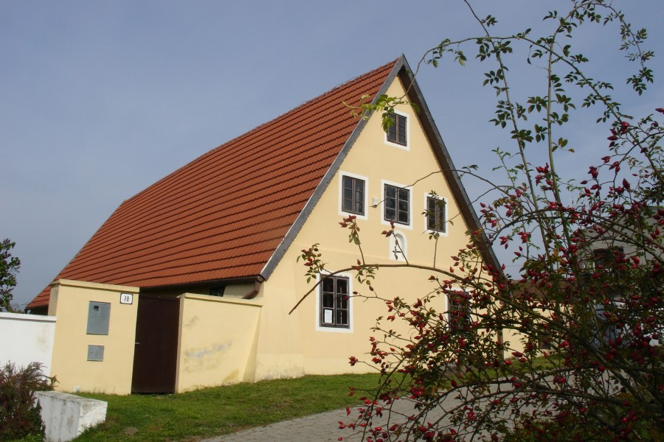
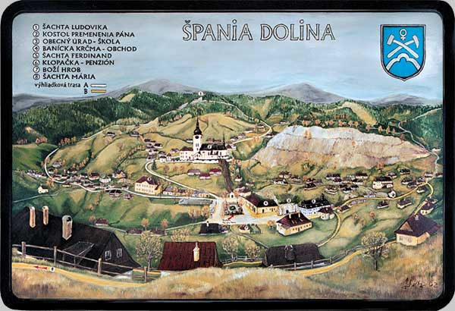
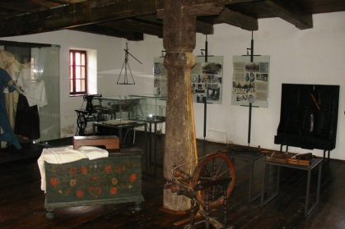
Pamiatky regiónov uchovávajú:
A) Pamiatkové rezervácie ľudovej architektúry:
Veľké Leváre, Brhlovce, Sebechleby, Čičmany, Špania Dolina, Vlkolínec, Podbiel, Ždiar
Habánsky dom vo Veľkých Levároch
Notes:
Špania Dolina - Už v roku 1979 bola zachovaná časť Španej Doliny s rázovitou baníckou zástavbou vyhlásená za Pamiatkovú rezerváciu ľudovej architektúry. Dominantou rezervácie je rímskokatolícky kostol, ktorý bol zo staršej románskej stavby v roku 1593 prestavaný a rozšírený v gotickom slohu. Priamo z námestia vedie ku kostolu kryté drevené schodište zo 17. storočia s 162 schodmi.
Na historickom námestí sa zachovalo niekoľko budov pôvodnej správy baní. Jednou z nich je Klopačka zo 16. storočia, v ktorej je umiestnená aj menšia expozícia baníctva a krásnej špaňodolinskej paličkovanej čipky. Pri Klopačke ešte stoja zvyšky najstaršej špaňodolinskej banskej šachty Ferdinand, ktorú začali hĺbiť v roku 1494. Za Klopačkou je vstup do tzv. Dennej štôlne, ktorou sa fáralo do podzemia baní. V rezervácii sa nachádza celkovo 78 pamiatkovo chránených obytných stavieb, väčšinou pôvodných baníckych domov. Charakteristickou pre obec je aj zďaleka viditeľná halda, ktorá vzikla po činnosti šachty Maximilián. Šachta Mária sa nachádza ďalej od osídlenia na priľahlom svahu Panského dielu a najmladšia šachta Ludvika zo začiatku 19. storočia je ukrytá v lese nad úpravňou rúd.

Slide 16
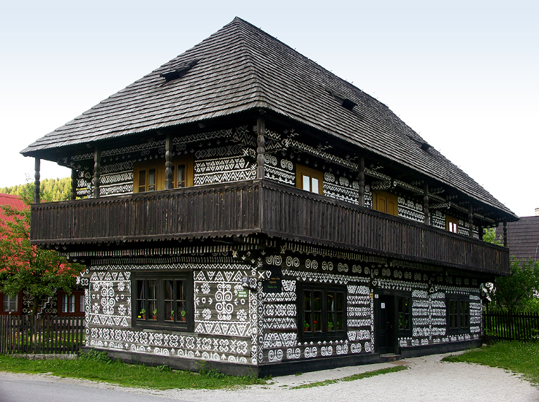
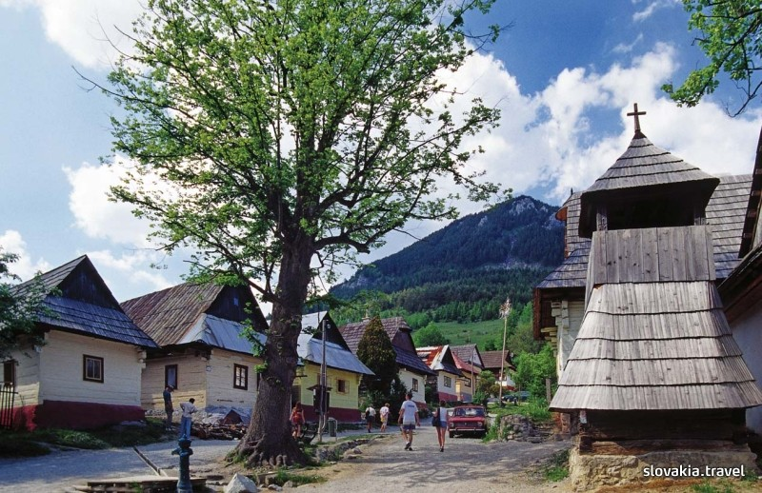
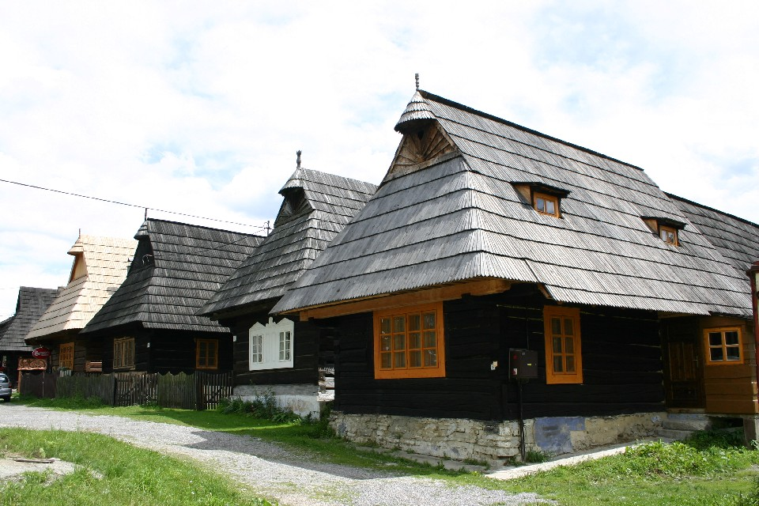
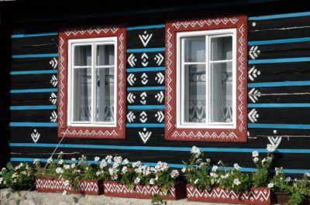
Pamiatkové rezervácie ľudovej architektúry
Čičmany
Vlkolínec
Podbiel
Ždiar
Notes:
- VLKOLÍNEC - je mestskou časťou Ružomberka, 10km od centra mesta v národnom parku Veľká Fatra, priamo pod kopcom Sidorovo.
V roku 1977 bol Vlkolínec vyhlásený za pamiatkovú rezerváciu ľudovej architektúry a v roku 1993 bol zapísaný do zoznamu svetového kultúrneho dedičstva UNESCO.
"Je to jediná zachovaná drevená dedina v Karpatoch. Predmetom zápisu je aj okolie Vlkolínca - špecifické terasovité políčka.“
Po prejazde poslednou zákrutou sa nám odkryje pohľad na úbočie kopca, na ktorom vidieť prvé drevenice. Parkovisko pod dedinou je v piatok predpoludním skoro prázdne, premenlivé počasie tiež mnohých odradilo od návštevy. Autom už ďalej nemôžeme, a tak ho nechávame na parkovisku. Vyberá sa vstupné - dospelí dve a deti jedno euro na osobu.
Čaro minulosti Vykročíme do kopca. Lúka pred dedinkou je plná vyrezávaných drevených sôch s ľudovými motívmi. Cestou stretávame prvých návštevníkov. Pár z dedinky pri Veľkom Krtíši trávi dovolenku spoznávaním slovenských múzeí a pamiatok. "Zastavili sme sa aj tu, trošku popozerať, nabrať inšpiráciu,“ hovorí pán v stredných rokoch.
Smerom nahor postupne míňame prvé domy. Všetko sú to udržiavané drevenice. Ich spodná časť je kamenná, obhodená hlinou a pravidelne natieraná. Voľakedy ich miestni ľudia natierali dvakrát do roka, vždy na jar a na jeseň. Medzi staručkými drevenicami na nás doľahol pocit, že sme sa posunuli o niekoľko desaťročí nazad. Čas akoby tu zastal, akoby sem vymoženosti moderného obdobia prenikali len ťažko. Míňame informačnú kanceláriu. Samozrejme, v klasickej drevenici, kde sa spoločne s ňou nachádza aj múzeum roľníckeho domu. Trasa medzi vekovitými domami nás neustále vedie do kopca.
Dostávame sa na drobné námestie, stredom ktorého preteká viacerými kaskádami neveľký potok. Stará drevená zvonica z roku 1770 či zrubová rumpálová studňa dopĺňajú jeho vzhľad. Pod jednou kaskádou je uložená drevená debnička a my premýšľame, aký je asi jej účel. Odpoveď nám zrazu dá babička, ktorá s riadom v rukách vyšla z neďalekej drevenice a vložila ho do debničky - slúži ako miestna umývačka riadu. Neďaleko budovy bývalej školy stojí murovaný barokovo-klasicistický kostol. Patrí k tým málo miestnym stavbám, ktoré nie sú postavené z dreva.
Vlkolínec však nie je klasickým skanzenom, aký by sme možno očakávali. Hoci sú mnohé domčeky opustené, v niektorých aj naďalej žijú ľudia. Bežný návštevník ich od seba nerozozná, chátrajúci dom sme si nevšimli ani jeden. V obci trvalo býva 30 obyvateľov. Vedú tu život podriadený prísnejším pravidlám pamiatkového úradu, denne obdivovaní stovkami zvedavých pohľadov. Chlapi pri bráne do dvora opravujú prístupovú cestu. Pristavíme sa pri nich na kus reči. "Žije sa tu ťažko,“ posťažuje sa jeden z nich. "Samé príkazy a nariadenia od štátu a pamiatkarov, no pomoc z tejto strany je minimálna.“ Od zápisu do zoznamu UNESCO stúpol počet turistov. Domácim vraj neprekážajú. "Máme s nimi dobré skúsenosti. Založili sme občianske združenie, máme tu pre turistov pripravenú fotogalériu, expozíciu či informačné centrum.“ Akurát vraj, tvrdia chlapi, ubudlo turistov z Poľska, odkedy ich finančne motivujú k domácej turistike.
Ročne podľa Jozefa Bášaryho navštívi obec asi 40-tisíc platiacich návštevníkov. "Keďže však obyvatelia Ružomberka neplatia vstupné a Vlkolínec je prístupný aj turistickými chodníkmi, je skutočný počet návštevníkov minimálne 80-tisíc,“ odhaduje.
Medzi horami Vo Vlkolínci sa nachádza 118 objektov - kultúrnych pamiatok. Nielen tie však upútali našu pozornosť. Očarujúce je aj horské prostredie, s vysokými vrchmi a lesnatými dolinami, v ktorom je dedina zasadená. Je priam stvorené na turistiku a prechádzky. Okolie obce je zaujímavé náučnými chodníkmi, napríklad na Malinô Brdo, Sidorovo či ku Krkavej skale. Na takúto turistiku však dnes nie sme pripravení, a preto sa rozhodneme občerstviť v miestnej krčme, preplnenej suvenírmi. Ochotný majiteľ nám ponúkne pitie, no najesť sa tu nedá.
Vyberáme sa späť na parkovisko. Návštevníkov pozvoľna pribúda, podaktorí sú prichystaní na turistiku po okolitých kopcoch. Prichádzajú ďalší - autobus s koncoročným školským výletom.
- Obec Podbiel - vznikla valašskou kolonizáciou v dobe, keď na Orave ako feudálni páni vládli Thurzovci. Prvá písomná zmienka o obci pochádza z roku 1556. Názov obce súvisí so skalou Biela, ktorá je v chotári obce. Meno Podbiel sa vyskytuje v písomných prameňoch v rôznych variáciách, a to ako Podbyly, Podbielie, Podbilia, Podbiela, Podbiel, Podbel. Súčasný názov Podbiel sa definitívne ustálil až v 18. storočí.
ŽDIAR - V goralskej obci Ždiar sa zachovali typické architektonické skvosty v podobe drevených trojpsriestorových zrubových stavieb, často z dvorom uzavretým hospodárskymi objektami. Na mnohých budovách dodnes badať škárovanie s modrým náterom a farebnými ornamentami na okenných rámoch či ďalších stavebných prvkoch najmä na priečelí. V r. 1977 bola obec zapísaná do zoznamu pamiatkových zón ľudovej architektúry.

Slide 17
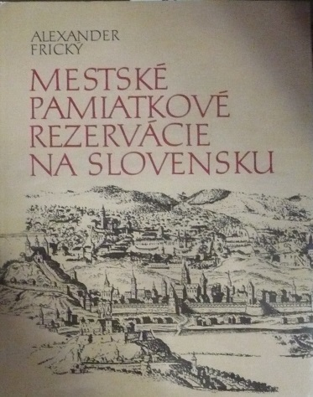
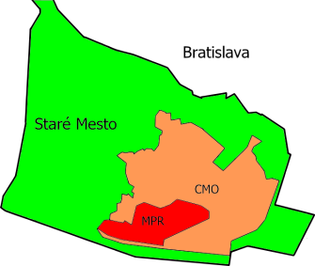
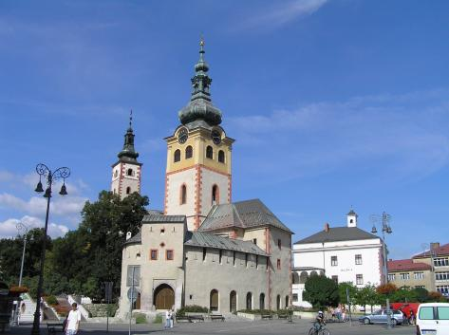
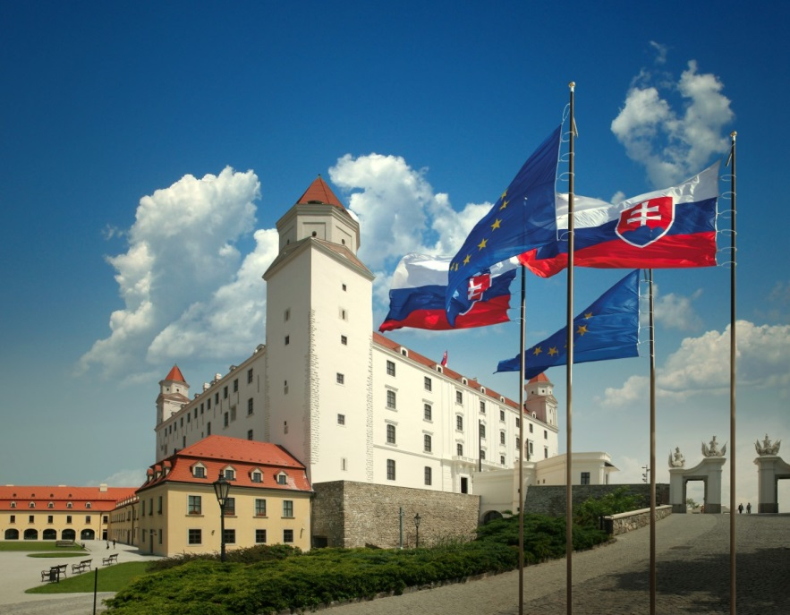
Pamiatky regiónov uchovávajú:
B) Mestské pamiatkové rezervácie:
BA, BB, B. Štiavnica, KE, Bardejov, Trnava
Mestský hrad Barbakan
BA
Notes:
BA - Mestská pamiatková rezervácia je jedna z najväčších na Slovensku. Dominantou je štvorvežový Bratislavský hrad, vedľa ktorého sa nachádza budova Národnej rady Slovenskej republiky a neďaleko Dóm svätého Martina.
BB - Mesto Banská Bystrica bolo, ako jedno z prvých miest na Slovensku, vyhlásené za mestskú pamiatkovú rezerváciu. Medzi najcennejšie pamätihodnosti patrí areál mestského hradu (Barbakanu), námestie s kostolmi Panny Márie a sv. Kríža, starou radnicou, Matejovým domom, barbakanom a zvyškami mestského opevnenia. Srdcom mesta je veľké, obdĺžnikové námestie Slovenského národného povstania s Mariánskym stlĺpom a šikmou hodinovou vežou. Námestie ohraničujú honostné meštianske domy, z ktorých sú najvýznamnejšie Beniczkého a Thurzov dom. Pešia zóna z námestia pokračuje aj na Dolnej ulici, kde je kostol sv. Alžbety a Bethlenov dom, v ktorom vyhlásili sedmohradské knieža Bethlena za uhorského kráľa. Historické meštianske domy možno obdivovať aj na Lazovnej a Hornej Striebornej ulici. V Tihaniovskom kaštieli v mestskej časti Radvaň sú expozície prírodovedného oddelenia Stredoslovenského múzea. Historické múzeá su v Thurzovom dome na Námestí SNP. Vzácne výtvarné diela uchovávajú tri objekty Štátnej galérie: Pretórium, Bethlenov dom a dom maliara Dominika Skuteckého.

Slide 18
Mestské pamiatkové rezervácie
BŠ
KE
V centre mesta nájdeme najväčšiu mestskú pamiatkovú rezerváciu na Slovensku. Dominuje jej Dóm sv. Alžbety, gotická katedrála, s nádherným hlavným oltárom, ktorý pozostáva zo 48 gotických malieb a sôch.
Smutným medzníkom mesta je rok 1710, kedy sa v meste rozmohol mor, ktorý si vyžiadal veľa obetí. Túto smutnú udalosť pripomína aj morový stĺp, ktorý patrí medzi jednu zo zastávok potulkami mestom.
Notes:
Banská Štiavnica - ťažba a spracovanie kovov, predovšetkým zlata a striebra, v tomto starom banskom meste, siaha až do doby bronzovej. Z 13. storočia pochádza opevnenie a mestský erb, ktorý je najstarším zachovaným erbom na Slovensku. Už pri príchode do Banskej Štiavnice vás upúta dominanta mesta, Nový zámok, ktorý sa vypína na Dievčenskom vrchu. Nájdete tu expozíciu protitureckých bojov na Slovensku. Z najvyššieho podlažia budete mať nezabudnuteľný výhľad na mesto Banská Štiavnica a široké okolie. Na výbežku vrchu Paradajz sa týči komplex Starého zámku. Jeho súčasťou je Kostol Panny Márie, Kaplnka sv. Michala, ale aj bašta „Himmelreich“, v minulosti používaná ako väzenie a mučiareň. V súčasnosti sa v objekte nachádza expozícia Slovenského banského múzea. Kúsok od mesta Banská Štiavnica sa nachádza skanzen v pôvodnej časti šachty Ondrej a štóly Bartolomej. Banská Štiavnica bola vyhlásená za mestskú pamiatkovú rezerváciu a od roku 1993 je na zozname UNESCO.
Košice - sú prvým európskym mestom, ktoré získalo vlastnú erbovú listinu. Ďalšie prvenstvo sa spája so športom. Každoročne tu prvú októbrovú nedeľu štartuje najstarší európsky maratón, Medzinárodný maratón mieru. V centre mesta nájdeme najväčšiu mestskú pamiatkovú rezerváciu na Slovensku. Dominuje jej Dóm sv. Alžbety, gotická katedrála, s nádherným hlavným oltárom, ktorý pozostáva zo 48 gotických malieb a sôch. Spolu so susednou kaplnkou sv. Michala a Urbanovou vežou vytvárajú komplex národnej kultúrnej pamiatky. Historická budova Štátneho divadla patrí medzi najkrajšie v strednej Európe.

Slide 19
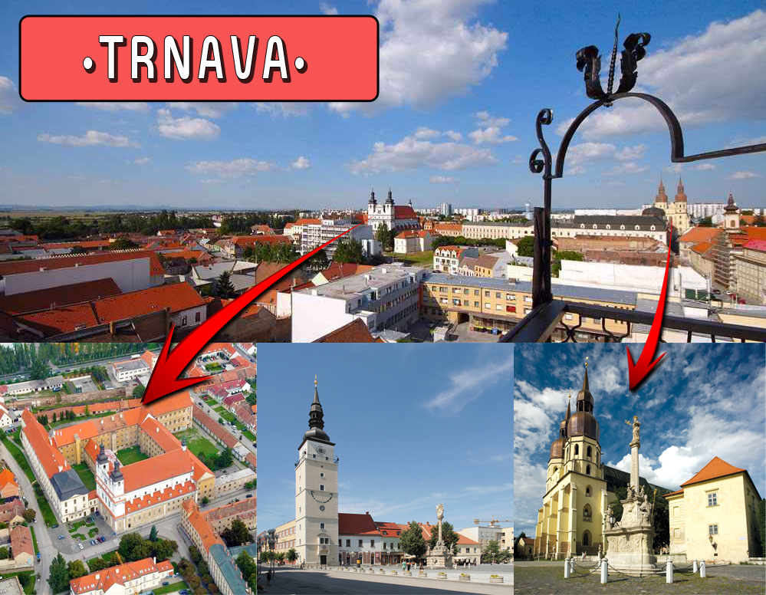
Mestské pamiatkové rezervácie
Bardejov
Notes:
Bardejov - je príkladom výnimočne uceleného a zachovalého opevneného stredovekého mesta, ktorý je vzorom urbanizácie v tomto regióne. Okrem iných pozoruhodných rysov, sa v meste nachádza malá židovská štvrť v okolí synagógy z 18. storočia. Opevnené mesto Bardejov poskytuje výnimočne zachovalý dôkaz o hospodárskej a sociálnej štruktúre obchodných miest v stredovekej strednej Európe. Projekty, budovy a opevnenie Bardejova zobrazujú mestský komplex, ktorý sa zdokonalil v stredoveku, v strednej Európe , na významných miestach pozdĺž veľkých obchodných ciest tejto doby.
Trnava - Historické centrum bolo v roku 1987 vyhlásené za mestskú pamiatkovú rezerváciu. Návštevníci si môžu pozrieť mestské opevnenie – unikátny fortifikačný systém, renesančnú mestskú vežu, ranobarokový skvost – Katedrálu sv. Jána Krstiteľa, barokový komplex budov Trnavskej univerzity a množstvo sakrálnych objektov od gotických po barokové, vďaka ktorým dostala Trnava pomenovanie Malý Rím.

Slide 20
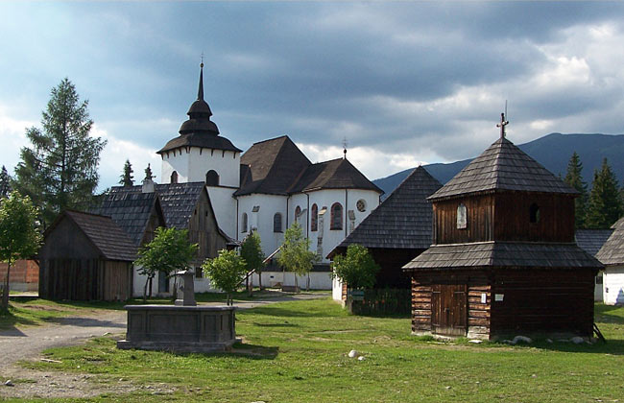
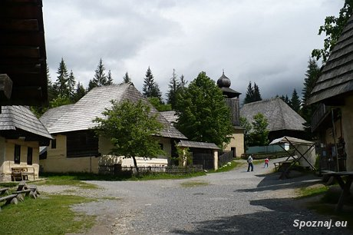
Pamiatky regiónov uchovávajú:
C) SKANZENY = múzeá v prírode
Pribylina, Zuberec, Vychylovka, Humenné, Martin
Notes:
Pribylina - Múzeum, skanzen Liiptovskej dediny v Pribyline leží v ústi Račkovej doliny. V skanzene sú prevažne stavby zo zátopovej oblasti Liptovskej Mary a z niektorých obcí horného a dolného Liptova. Dedinský život je zaznamenaný tradičnými domčekmi. Spôsob života vyššej vrstvy dokumentuje dom richtára, zemiansky dom a kaštieľ z Parížoviec.Tradičným objektom prírodného múzea - skanzenu je aj škola z Valaskej Dubovej. Zaujímavou dominantou areálu je gotický kostol Panny Márie z Liptovskej Mary. Toto modelové prostredie je kópiou minulého života ľudí na Liptove. Poukazuje na sociálne i spoločenské rozdiely obyvateľov. Múzeum Liptovskej dediny ponúka návštevníkom aj množstvo kultúrnych programov, ktoré sa konajú pred kaštieľom. Sú to folklórne, ale i historické podujatia. Každoročne sa konajú i veľké tematické akcie Ovčiarska nedeľa, Hasičská nedeľa, Včelárska nedeľa, Deň sv. Huberta a iné. Myšlienkou múzea - skanzenu v Pribyline je oživiť ho a dať mu dušu. To sa darí najmä vďaka remeslám, ktoré návštevníkom predvádzajú zruční majstri. Toto múzeum má dokonca i vlastnú zooexpedíciu s pôvodnými karpatskými plemenami zvierat, ktorých chov je na ústupe. Jedným z týchto druhov sú aj huculské kone, ktoré sa v múzeu okrem iného využívajú ako atrakcia pre návštevníkov.
ZUBEREC - V krásnom prostredí Brestovej sa vyníma prírodné múzeum -Múzeum oravskej dediny. Nachádzajú sa tu obdivuhodné juhooravské drevenice, roľnícko-remeselnícke obydlia s hospodárskymi budovami a dvormi, stredooravské i zamagurské objekty s humnami a stajňami, historický drevený mlyn či píla.
Zaujímavosťou tohto múzea v prírode je drevený kostolík zo Zábreže, pochádzajúci zo 16. storočia. Vzácnosťou sú taktiež zachované dokumenty o domácej výrobe plátna, modrotlače či súkna, a už takmer zabudnutej hrnčiarskej výrobe a spracovaní dreva. Odrazom šikovnosti oravských predkov sú drobné domčeky s úzkymi oknami a šindľovými strechami, z ktorých je cítiť tradičnú atmosféru Slovenska v dobách starých či prastarých rodičov.
Múzeum ponúka návštevníkom celoročne množstvo programov. Zvlášť obľúbené sú večerné vstupy do expozície s netradičným odborným výkladom a posedením pri pravej ľudovej hudbe. Nedeľa je zvyčajne venovaná prezentáciám oravského folklóru a remesiel. Spestrením skanzenu v Brestovej je zooexpozícia a ukážky tradičnej remeselnej výroby.

Slide 21
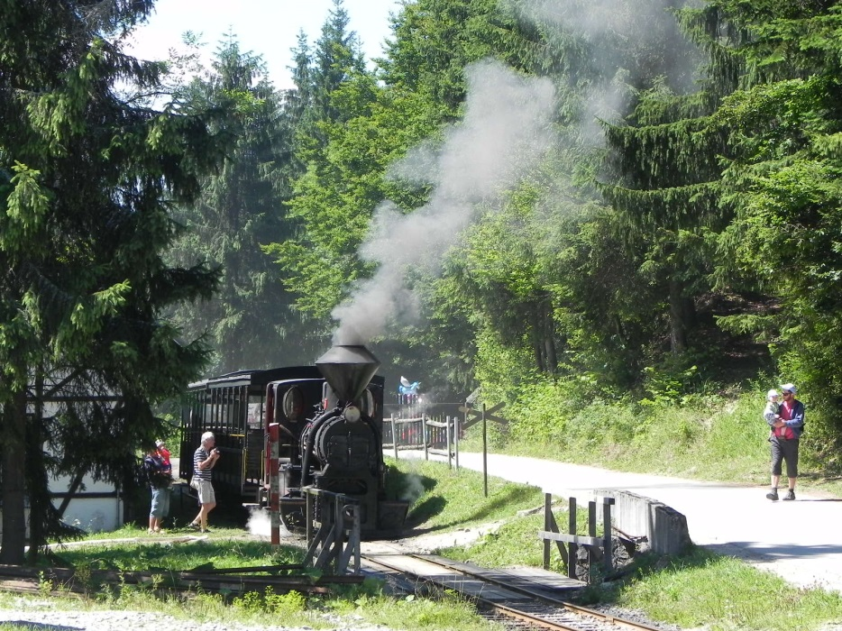
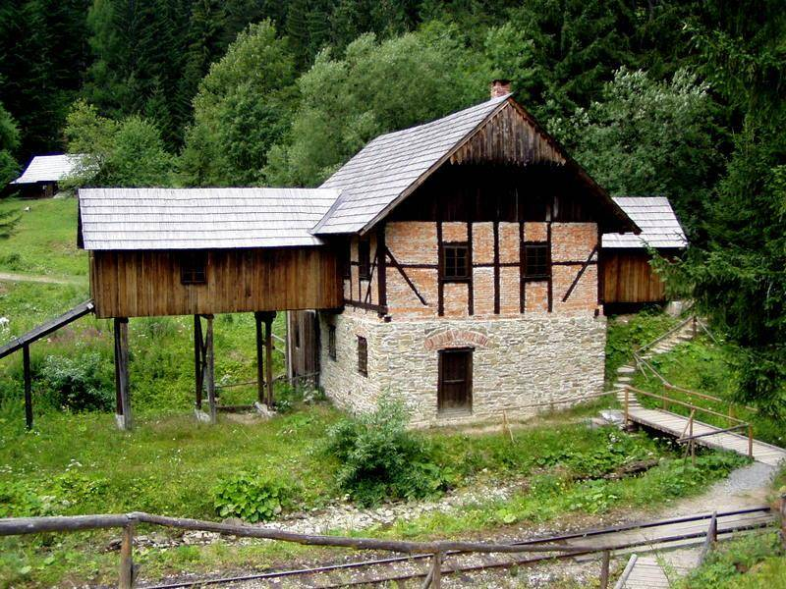
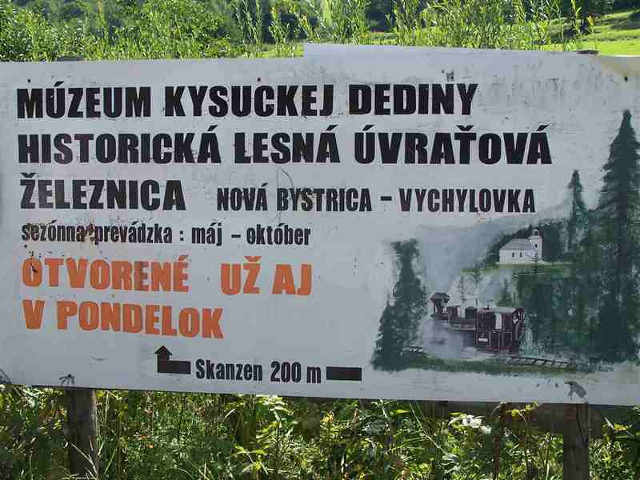
SKANZENY
Skanzen kysuckej dediny Vychylovka,
Kysuce
Túto sezónu (2013) navštívilo expozíciu Skanzen 34 920 návštevníkov a na Historickej lesnej úvraťovej železnici sa odviezlo 52 706 cestujúcich, spolu je to 87 522 návštevníkov.
Notes:
Národopisná expozícia v prírode Kysuckého múzea v Čadci, je lokalizovaná do doliny Chmúra v katastri obce Nová Bystrica, časť Vychylovka, ktorá je súčasťou Chránenej krajinnej oblasti Kysuce. Prípravy na vznik expozície v prírode sa začali krátko po vzniku Kysuckého múzea a základný kameň tejto expozície bol položený 11. 10. 1974. Prioritná bola záchrana najcennejších pamiatok ľudovej architektúry z obcí Riečnica a Harvelka, ktoré mali zaniknúť z dôvodu výstavby vodnej nádrže Nová Bystrica. Do roku 1981, kedy bola sprístupnená prvá časť expozície, sa vybudovalo 22 z celkove plánovaných 69 objektov expozície múzea v prírode. Národopisná expozícia sa usiluje o rekonštrukciu sídelnej krajiny a životného prostredia, s prezentáciou ľudovej architektúry a spôsobu života i kultúry ľudu na Kysuciach v druhej polovici 19. storočia a prvej polovici 20. storočia.
Väčšia časť doteraz vybudovanej expozície je prenesená z dnes už neexistujúcej obce Riečnica - zrubové obytné domy a hospodárske stavby z usadlostí Rybovia, Do Potoka, ktorú tvorí obytný dom s podstavanou maštaľou, stodola s pivnicou, maštaľ s ovčínom a kotercom, ale aj obytný dom s hospodárskymi staviskami - stodolou a ovčínom bývalého riečnického richtára Adama Poništa. Kopaničiarske osídlenie reprezentuje usadlosť u Hruškuliaka, ktorú predstavujú dva obytné domy, stodola a maštaľ so sýpkou. Ďalšie objekty sú z obcí Oščadnica - zrubový obytný dom s archivoltovým portálom datovaným r. 1806, zrubový osempriestorový objekt Krčmy z Korne, zrubový dom pre lesných robotníkov z Dunajova a usadlosť Romanovia s dvoma zrubovými domami a dvomi hospodárskymi stavbami z Harvelky, ako aj Raganov mlyn tiež z Harvelky. Technické stavby prezentuje vodný mlyn a píla s hrázdenou konštrukciou z obce Klubina. Zo sakrálnych stavieb sa tu nachádza murovaná kaplnka z prvej štvrtiny 19. storočia zo Zborova nad Bystricou a cintorín s kovovými krížmi, predstavujúci cintoríny na Kysuciach začiatkom tohto storočia. V interiéroch vybraných objektov sú inštalované pôvodné zariadenia. Súčasťou expozície sú i pôvodné stavby - cholvarky - objekty sezónnych pastierskych obydlí, hojne využívané v minulosti. Políčka pri domoch prezentujú trojpoľný systém hospodárenia, ktorý bol zaužívaný na Kysuciach. Sezónna prevádzka v národopisnej expozícii je každoročne v mesiacoch máj - október, kedy múzeum ponúka návštevníkom množstvo nedeľných tematických programov s ukážkami tradičných výrobných techník a dramatických prejavov z oblasti rodinnej, kalendárovej a pracovnej obyčajovej tradície v podaní folklórnych skupín, súborov a ľudových hudieb kysuckého regiónu.
Oravská lesná železnica
V jednej z najchladnejších obcí Slovenska - v Oravskej Lesnej sa nachádza historická lesná úvraťová železnička. Známa je pod označením Oravská lesná železnica a bola súčasťou Kysucko - Oravskej lesnej železnice.
História železničky
Pôvodná trať na zvážanie dreva bola uvedená do prevádzky 27. júla 1918 na trati Oravská Lesná cez Zákamenné do Lokce, ale nebola napojená na verejnú železničnú sieť. Z toho dôvodu sa v roku 1926 dobudoval spojovací úsek ku kysuckej železnici, ktorý bol v prevádzke do roku 1967. Neskôr sa železnica stala nerentabilnou a došlo k zastaveniu premávky na trati.
Stanica Tanečník
Druhá šanca pre Oravskú lesnú železnicu
Našťastie Oravskéu múzeu nebol osud tejto technickej pamiatky ľahostajný.Vypracoval úspešný projekt revitalizácie trate, ktorý podporil Európsky fond regionálneho rozvoja. 31. mája 2008 po takmer 90 rokoch od vybudovania trate bola prevádzka opäť spustená na úseku Tanečník - Sedlo Beskyd.
Parná lokomotívaPočas víkendov Vás prevezie po trati takáto parádna parná lokomotíva ČKD D760/90 1441/1928 Gontkulák.
Vláčik stúpa do sedla BeskydNa tri a pol kilometrovej trati mašinka rekoná 120 metrové prevýšenie. Zaujímavosťou je, že vláčik premáva aj v zime, keď sú tu neraz dvojmetrové záveje.
Výhľad z výhliadkyPotom ako dorazíte do sedla Beskyd máte čas približne 20 minút na zastávku pri vyhliadke, z ktorej je pekný výhľad na okolie. My sme mali pekné počasia a tak sme videli okrem Malej Fatry aj Západné Tatry v diaľke.
Vlak v sedle Beskyd
Po 20 - tich minútach na nás rušnovodič zapískal píšťalkou, keďže bol čas ísť späť.
Cesta späť
Naspäť v Tanečníku
V objektoch pri stanici Tanečník nájdete malú expozíciu venovanú histórií Oravskej lesnej železnice spolu s originálnymi exponátmi.

Slide 22
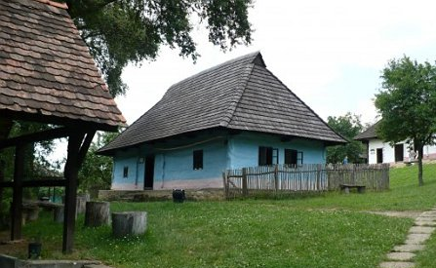
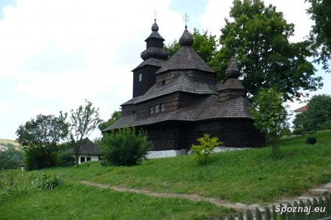
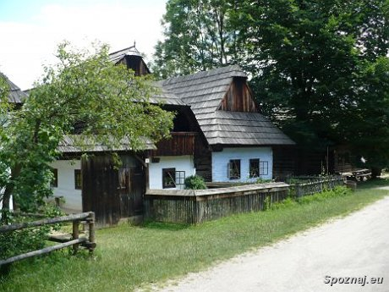
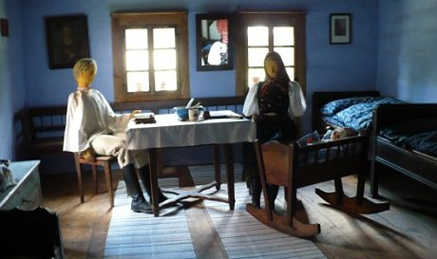
SKANZENY
Humenné
MSD Martin
Notes:
Toto múzeum v prírode je súčasťou Vihorlatského múzea. Múzeum v príride je vzdialené cca 300 metrov od Vihorlatského múzea, ktoré sídli v renesančnom kaštieli neďaleko Parku mieru v centre mesta Humenné.
Najvýznamnejším objektom, ktorý majú návštevníci tohoto skanzenu k dispozícii je gréckokatolícky drevený Kostol sv. Michala Archanjela, ktorý bol vraj postavený bez pomoci klincov. Gréckokatolícky drevený Kostol sv. Michala Archanjela postavili v roku 1794. Je to trojdielna zrubová stavba lemkovského typu. Trojitosť priestoru je navonok zvýraznená tromi vežami. Ikonostas je z 18. storočia, niektoré ikony zo 16. a 17. storočia. Objekt v rokoch 1974 a 1977 preniesli do expozície ľudovej architektúry a bývania Vlastivedného múzea v Humennom.
Okrem tohto unikátneho kostola tu nájdeme množstvo poľnohospodárskych strojov, vodný mlyn, kováčsku dieľňu, ukážky ľudových ramesiel a iné zaujímavosti.
Múzeum slovenskej dediny Martin je najväčšou národopisnou expozíciou v prírode na Slovensku. Slovenské národné múzeum v Martine ho buduje v lokalite Jahodnícke háje v juhovýchodnej časti Martina od 60. rokov 20. storočia. Expozícia podáva obraz tradičného ľudového staviteľstva, bývania a spôsobu života obyvateľov oblastí severozápadného Slovenska v období druhej polovice 19. a prvej polovice 20. storočia.
Do súčasnosti sa zrealizovali regionálne celky Oravy, Liptova, Kysúc – Podjavorníkov a Turca. V areáli múzea sa nateraz nachádza 129 objektov obytného, hospodárskeho, technického, spoločenského a sakrálneho charakteru. Časť objektov je interiérovo zariadená a sprístupnená návštevníkom. Sú to roľnícke usadlosti s obytnými a hospodárskymi stavbami, solitéry technických, spoločenských a sakrálnych stavieb. K najpozoruhodnejším stavbám patrí zemianska usadlosť z Vyšného Kubína z roku 1748, olejáreň z Oravského Veselého, krčma z Oravskej Polhory z roku 1811, rímsko-katolícky drevený kostolík z Rudna pochádzajúci z roku 1792, filagória zo Slovenského Pravna, či voziareň z Moškovca, škola z Petrovíc, usadlosť z Vavrišova a mnoho iných. Od roku 1991 sa v areáli Múzea slovenskej dediny konajú programové podujatia Národopisného roka s ukážkami tradičnej ľudovej výroby, remesiel, zvykoslovia a folklóru.

Slide 23
Pamiatky regiónov uchovávajú:
D) Folklórne slávnosti - zachovávajú zvyky , tance, tradície
Detva

Slide 24
Folklórne slávnosti
Východná
Východná
Abovské folklórne slávnosti

Slide 25
A teraz si zopakujeme nové učivo!
► Aké územné celky sa striedali v priebehu histórie na našom území?
župy, stolice, vojenské dištrikty , komitáty
► Na základe čoho sa vytvorili regióny?
podľa tradícií a spoločného odevu
► Ktoré regióny patria strednému Slovensku?
Turiec, Horehronie, Horná Nitra
► Z akých materiálov sa najčastejšie stavalo na našom území?
nepálená hlina, drevo, kameň

Slide 26
Čo sa nachádza na obrázku?
BUDATÍNSKY ZÁMOK
VLKOLÍNEC
KOŠICE

Slide 27
Ďakujem za pozornosť!
Veľký Lôm, dievča v parte
svadobný kroj nevesty z Očovej

Slide 28
Zdroje:
Text:
http://geografiapreziakov.webnode.sk/a9-rocnik/poznamky/historicke-uzemia-a-tradicie/ (24.11.2013)
L. Tolmáči, D. Gurňák a kol., 2012. Geografia pre 9. ročník základných škôl a 4. ročník gymnázia s osemročným štúdiom. Orbis Pictus Istropolitana, spol. s.r.o., Bratislava; 2012. s. 18- 19. ISBN 978-80-8120-188-2.
Obrázky:
PPT - Alena Žugecová , ZŠ s MŠ Predajná, http://www.zborovna.sk/kniznica.php?action=show_version&id=180863 (24.11.2013)
http://slovenske-zvyky.webnode.sk/ (24.11.2013)
http://www.aktuality.sk/clanok/151724/na-vychode-slovenska-sa-na-vianocne-tradicie-nezabuda/ (24.11.2013)
http://www.pocomtuziazeny.sk/slovenska-velka-noc-zeny-tradicie-zvyky-a-povery/ (24.11.2013)
http://www.sme.sk/c/5045235/zupy-na-slovensku.html (24.11.2013)
http://www.kvhbeskydy.sk/index.php/2010/01/17/stolice-zupy-na-slovensku/ (24.11.2013)
http://www.panorama.sk/go/image.asp?id=1478&lang=sk&sv=1 (24.11.2013)
http://sk.wikipedia.org/wiki/Regi%C3%B3n_(tradi%C4%8Dn%C3%BD,_Slovensko) (24.11.2013)
http://www.jankohrasko.sk/clanok/16662/velkonocne-zvyky-a-tradicie/#!prettyPhoto (24.11.2013)

Slide 29
Zdroje:
Obrázky:
http://zsdrazkovce.webnode.sk/zo-zivota-skoly/ (24.11.2013)
http://weddayblog.blogspot.sk/2013_04_01_archive.html (24.11.2013)
http://www.bielekarpaty.sk/historia.html (24.11.2013)
http://www.muzeum.sk/?obj=muzeum&ix=vihm_elab (24.11.2013)
http://dromedar.topky.sk/cl/11161/734049/DOMA-Leto-v-Muzeu-slovenskej-dediny (24.11.2013)
http://www.patriotklub.sk/ (24.11.2013)
http://www.zamky.sk/hrady-a-zamky/budatinsky-zamok (24.11.2013)
http://www.muzeum.sk/?obj=pamiatka&ix=habm (24.11.2013)
http://www.muzeum.sk/?obj=pamiatka&ix=sob (24.11.2013)
http://www.bystricoviny.sk/spravy/na-spanej-doline-si-v-sobotu-pripomenu-banicku-historiu/ (24.11.2013)
http://hiking.sk/hk/ga/324/cicmany.html (24.11.2013)
http://slovenskepovestikdebolotambolo.webnode.sk/pamiatky-unesco-na-slovensku/ (24.11.2013)

Slide 30
Zdroje:
Text:
http://www.slovakia360.com/index.php?q=Doc&Doc=802 (24.11.2013)
Obrázky:
http://www.e-regions.sk/sk/podbiel (24.11.2013)
http://blog.sme.sk/clanok.asp?cl=70320 (24.11.2013)
http://www.madokys.eu/index.php?cPath=100024_100076&osCsid=0na4h132tstub019gg206b2gd4 (24.11.2013)
http://commons.wikimedia.org/wiki/File:Mestsk%C3%A1_pamiatkov%C3%A1_rezerv%C3%A1cia_Bratislava.svg (24.11.2013)
http://www.tourismbratislava.com/event/sk/mestske-pamiatkove-rezervacie/332 (24.11.2013)
http://www.banskabystrica.sk/informacie-o-meste.phtml?id3=14482 (24.11.2013)
http://www.visitslovakia.com/banska-stiavnica/ (24.11.2013)
http://www.visitslovakia.com/juhovychodne-slovensko-2/ (24.11.2013)
http://www.datatravel.sk/sk/unesco/ (24.11.2013)
http://www.newgo.sk/trnava-s-bohatou-polopenzi/ (24.11.2013)

Slide 31
Zdroje:
Text:
http://www.kysucky-infoexpres.sk/rekordna-navstevnost-v-skanzene-vychylovka.html (24.11.2013)
Obrázky:
http://www.najvtatrach.sk/atrakcie/skanzen_pribylina/svk.php?link=informacie (24.11.2013)
http://www.geolocation.ws/v/P/25472290/skanzen-kysuckej-dediny-vychylovka/en (24.11.2013)
http://www.spoznaj.eu/humenne-skanzen-vylet (24.11.2013)
http://fotky.sme.sk/fotka/286414/folklorne-slavnosti-detva (24.11.2013)
http://www.teraz.sk/fotodennik/vychodna-folklorne-slavnosti/14797-fotografia.html#/fotodennik/fotografia/14797 (24.11.2013)
http://www.teraz.sk/fotodennik/vychodna-folklorne-slavnosti/14797-fotografia.html#/fotodennik/fotografia/14807 (24.11.2013)
http://www.festivaly.sk/festival/www/6042 (24.11.2013)
http://www.sashe.sk/MARETT/journal/sutaz...kroj-moja (24.11.2013)

